Slide 1
Светкова А.М. Воспитатель ФИЗО
МУНИЦИПАЛЬНОЕ БЮДЖЕТНОЕ ДОШКОЛЬНОЕ ОБРАЗОВАТЕЛЬНОЕ УЧРЕЖДЕНИЕ ДЕТСКИЙ САД№4 «Огонек»
Городского округа город Мантурово
Проект
«От спортивных рекордов в детском саду к Олимпийским рекордам»
(Дети4 - 5 – 6 лет)

Slide 2
Информационная карта:
Цель; 1.Повышение интереса к физической культуре и здоровому образу жизни детей.
Задачи проекта: Образовательные: 1 . Знакомить детей с Летними Олимпийскими видами спорта, с историей Олимпийских игр, с ролью нашей страны в Олимпийском движении. Развивающие: 1. Развивать у детей интерес к занятиям физической культурой и спортом, стремление к укреплению и сохранению собственного здоровья. Воспитательные: 1. Формировать волевые качества: целеустремленность, выдержку, силу, ловкость, трудолюбие. Воспитывать желание побеждать и сопереживать. формировать дружеские отношения в коллективе детей Воспитывать умение получать радость не только от своих результатов, но и переживать за товарищей.

Slide 3
По тематике – : оздоровительный. По срокам реализации – краткосрочный – 1 неделя (3.08. – 7.08) По составу участников – Старшая, подготовительная к школе группа
Состав проектной группы - воспитатели групп, дети старшей и подготовительной к школе группы, школьники – выпускники детского сада.
Актуальность проекта:
Укрепление физического здоровья, обеспечение психического и эмоционального благополучия дошкольников рассматривается как один из ключевых приоритетов в системе образования. Задача педагогического коллектива детского сада является совершенствование здоровьесберегающей среды, укрепление физического, психического здоровья, эмоционального благополучия детей. Для решения этой задачи в образовательном учреждении используются разнообразные формы организации работы с детьми.
Одной из таких форм являются Олимпийские игры, наиболее удачная форма приобщения детей к спорту. Включение олимпийского образования в процесс обучения способствует формированию у детей интереса к физическому совершенствованию.

Slide 4
Гипотеза проекта:
Гипотеза образовательного проекта: В результате целенаправленной и системной работы по реализации проекта, возможно, развитие заинтересованности к спорту и олимпийскому движению, Данный проект способствует возникновению желания в дальнейшем посещать спортивную секцию или заняться спортивными упражнениями совместно с родителями. Воспитывать волевые качества, целеустремленность, организованность, трудолюбие, инициативность, развивать стремление к победе и уверенность в своих силах.
Предварительная работа: Ознакомление детей с Олимпийским движением: чтение литературы об Олимпиаде, знакомство с отдельными видами спорта через показ презентаций: о летних видах спорта (легкая и тяжелая атлетика, велогонки, спортивная гимнастика, футбол, волейбол, баскетбол, водные виды спорта); рассматривание альбомов с иллюстрациями открытия Олимпийских игр, использование дидактических игр для расширения кругозора, обогащения словарного запаса детей.
Совместная работа: подготовка атрибутов к предстоящим соревнованиям, изготовление баннера с изображением Олимпийского факела с разноцветными кольцами; Олимпийский “огонь”, медали, грамоты, пьедестал и арка для награждения победителей, подборка музыкального репертуара.
С родителями:
Информирование родителей о реализации данного проекта в группе;

Slide 5
Ожидаемые результаты:
Для детей:
Сформированность знаний детей об истории Олимпийского движения, о возникновении спортивных игр, о летних видах спорта.
Формирование у детей интереса к физическому совершенствованию,
Освоение детьми главных правил здорового образа жизни, личной гигиены.
Пополнение словарного запаса детей спортивной терминологией.
Интерес к видам спорта.
Для воспитателей
Обогащение методической базы, предметно- развивающей среды группы (оформление спортивного уголка)
Создание картотеки игровых заданий с использованием спортивного инвентаря, дидактических игр. Создание альбома «Летние виды спорта» .
Для родителей:
Развитие внимательного отношения к стремлениям детей заняться спортивными упражнениями.
Создание необходимых условий в семье для реализации двигательной потребности детей.
Совместно с детьми занятие спортом.

Slide 6
СОДЕРЖАНИЕ ПРОЕКТА 1 ЭТАП ПОДГОТОВИТЕЛЬНЫЙ
Сформулировать цели и задачи проекта
Разработать сценарий открытия , закрытия Олимпийских игр, тематических дней.
Изготовить атрибуты, костюмы и пособия для проведения Олимпийских игр .
Скорректировать деятельность воспитателей и родителей, спланировать предварительную работу.
Организовать проведение репетиций и тренировок команд для участия в церемонии открытия и соревнованиях.
Оформить спортивную площадку для проведения олимпиады.
Подготовить призы, грамоты и дипломы.
Организация деятельности детей в рамках проекта
Музыкальные занятия «разучивание гимна РФ, знакомство с олимпийским гимном.
Репетиция торжественной церемонии открытия.
Предварительная работа воспитателя по истории: Знакомство с историей возникновения Олимпийских игр, с олимпийским движением современности.
Рассматривание картинок и фотографий с изображением разных видов спорта.
Проведение подвижных игр с разнообразием спортивных элементов.

Slide 7
II этап - Основной этап реализации проекта
Проведение тематических дней:
1 день. Открытие Олимпийских игр - «Мы, Олимпийцы!»
План схема
Приход Олимпийского талисмана Чебурашки.
Внесение факела
Зажжение Олимпийского огня. (Звучит Гимн России)
Клятва юных олимпийцев.
Разминка: «Топаем, хлопаем!»
Выбор капитанов команд, приветствие.
Игры – эстафеты
1. «Спортивная ходьба»
2.«Чье звено быстрее построится».
3.«Собери Олимпийские кольца».
Выступление школьников «Спортивный танец»
4. Игровое задание: «Отгадай вид спорта»
5.Спортивная Викторина
6. «Ловкие руки»
7. «Гонки зверей»
8. «Перепрыгни палочку»
Общий танец с мячом
Подведение итогов, поздравляет победителей

Slide 8
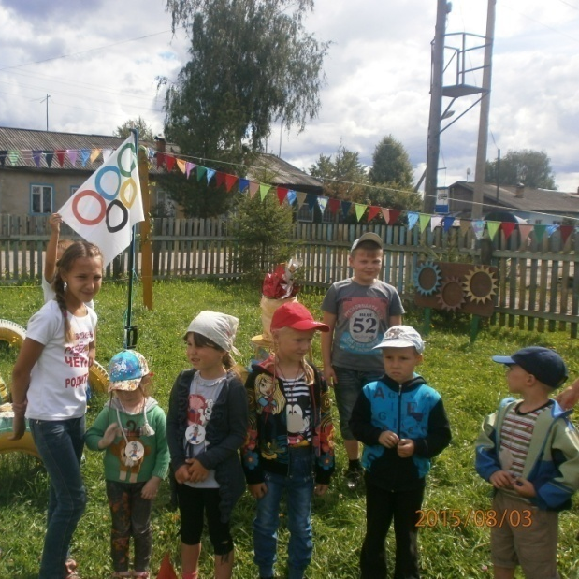
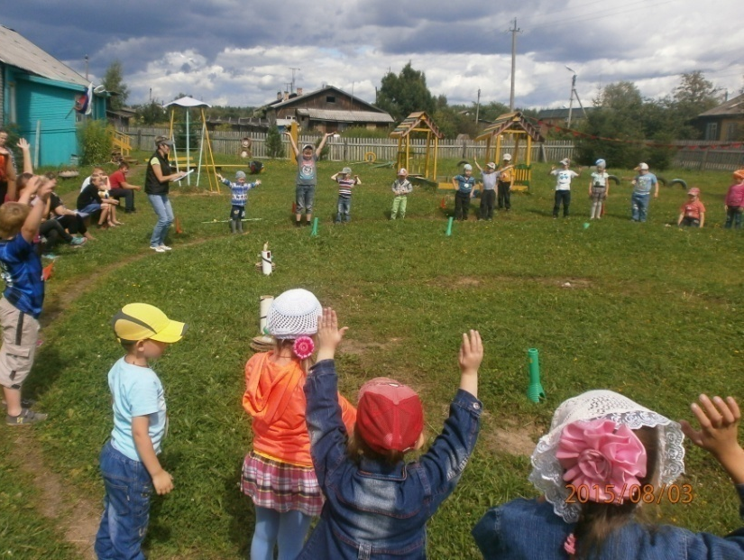

Slide 9
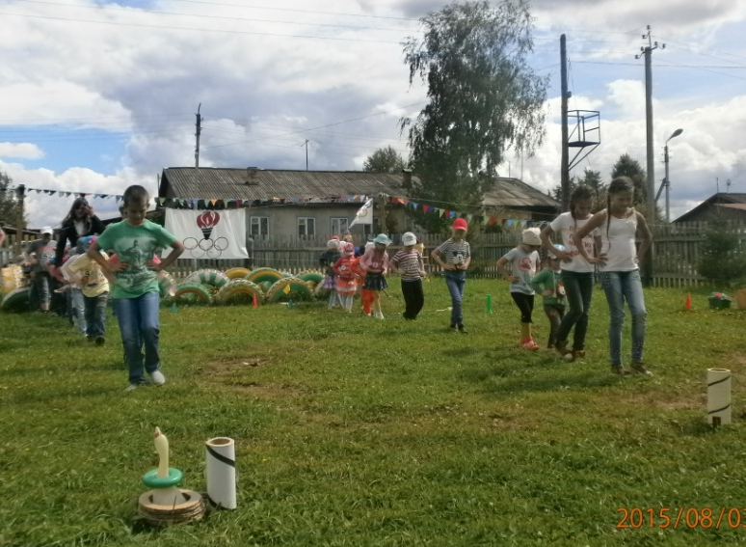
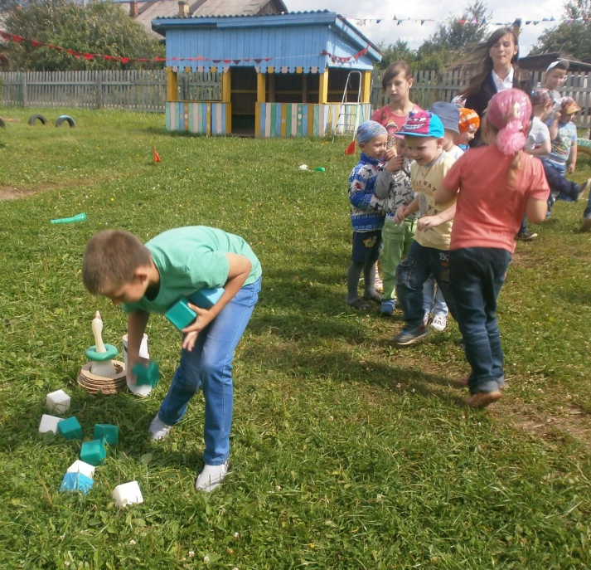
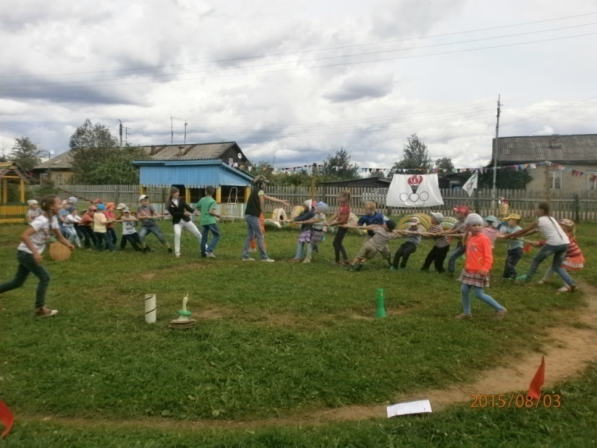
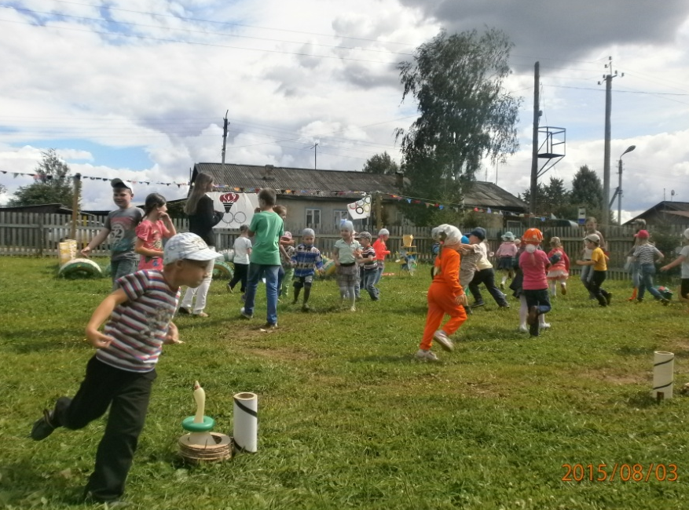

Slide 10
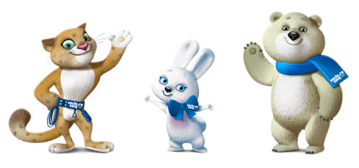
2 день. День лёгкой атлетики «Олимпийские талисманы в гостях у ребят»
План схема
Разминка «Этот день хороший»!
Ведущий зачитывает письмо от «Олимпийских символов».
Олимпийская Викторина.
Приход Снежного Барса, Зайца и Белого Медведя.
Игра «Дружный круг»
Дети делятся на команды и выполняют задания, Олимпийские символы фиксируют результаты»
Кросс на 30 метров
Метание в даль, в горизонтальную цель.
Прыжки в длину с разбега.
Судьи фиксируют результаты, выявляют победителей.
Построение команд, объявление результатов по лёгкой атлетике.

Slide 11
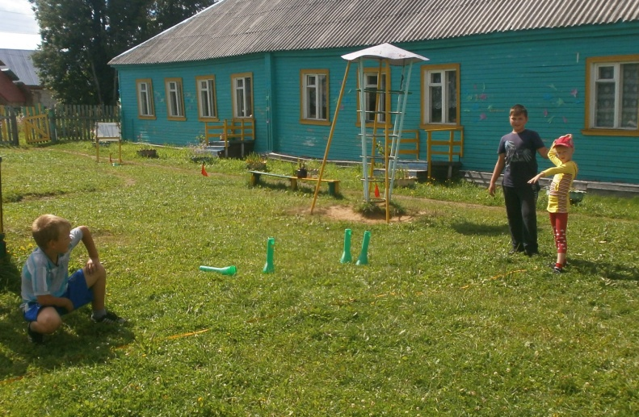

Slide 12
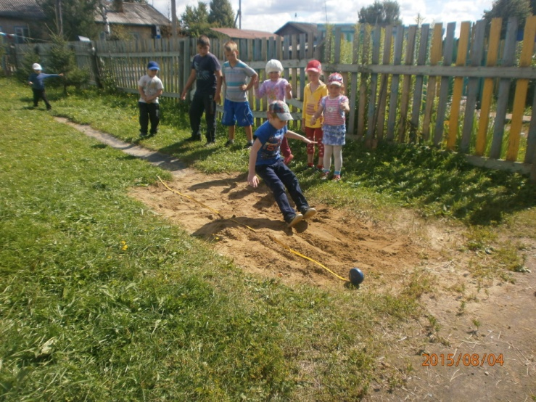
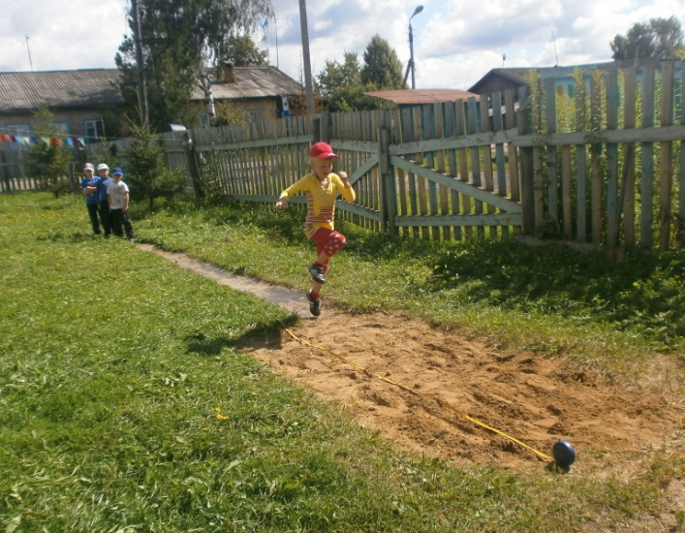

Slide 13
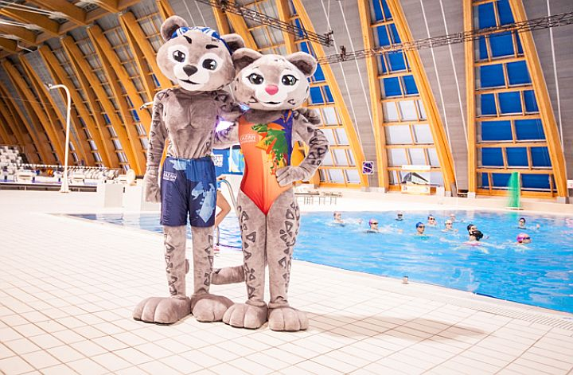
3 день. «Водные виды спорта» - Игровая программа «Солнце, воздух и вода, наши лучшие друзья!»
План - схема
Построение команд, (приветствие команд).
Логоритмическое упражнение «Лужи»
Игры эстафеты
1. Плавание (подвижная игра с обручами).
2.Заезд на байдарках. (Командный бег с вёслами).
3.Регата.(«гонки на яхтах» - «змейкой» до ориентира).
4.Подвижная игра «Корабли» ( с флажками).
5 Спасатели (эстафета со спасательным кругом).
6.Подвижная игра «Таня брызгалку нашла» ( с водяными пистолетами)
7.Подвижная игра «Крокодилы» (с водяными пистолетами)
8.Дайвинг - Подвижная игра – «На морском дне»
9.«Прыжки в воду» (спрыгивание с куба на обозначенное мест).
10.Водное поло. ( смячом) (перебрасывание мяча через шнур).
11.Психогимнастика «Хрустальная вода»
12.Нарисуем брызгалкой картину ( Коллективная работа).
Подведение итогов игровой программы.

Slide 14
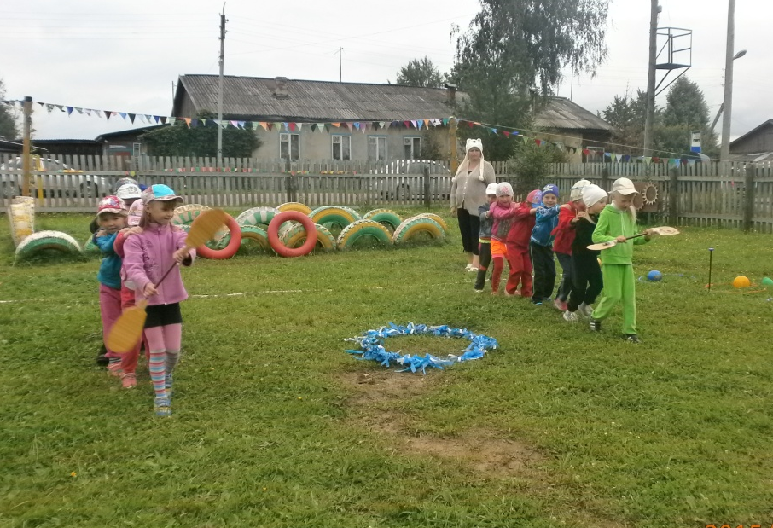
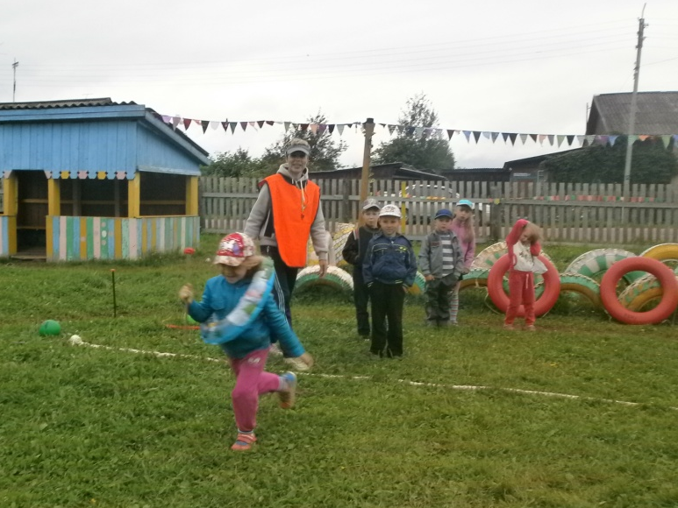
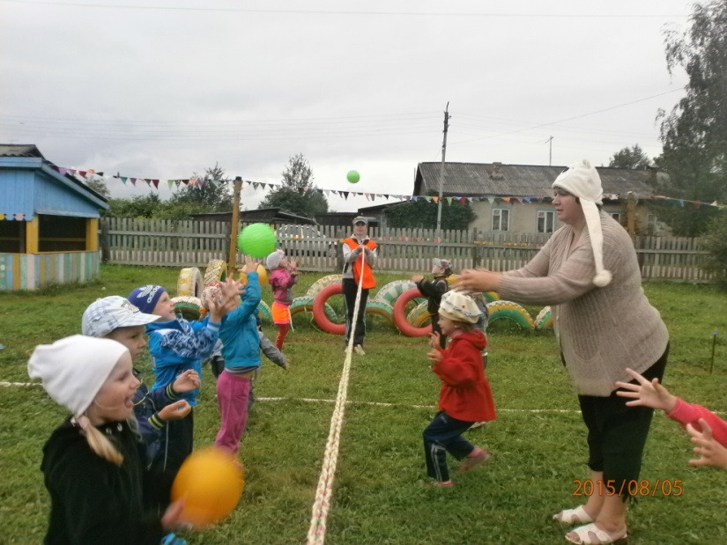
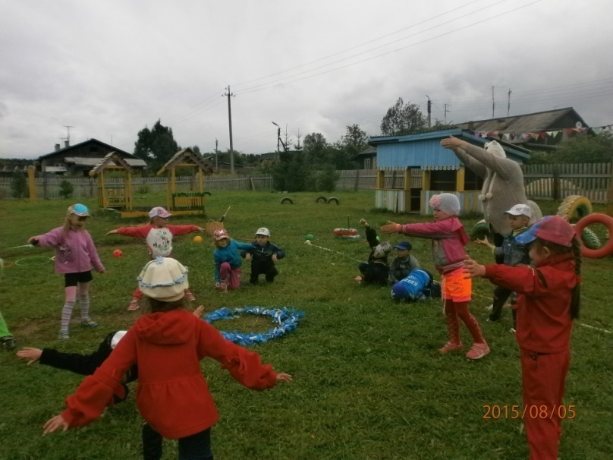

Slide 15
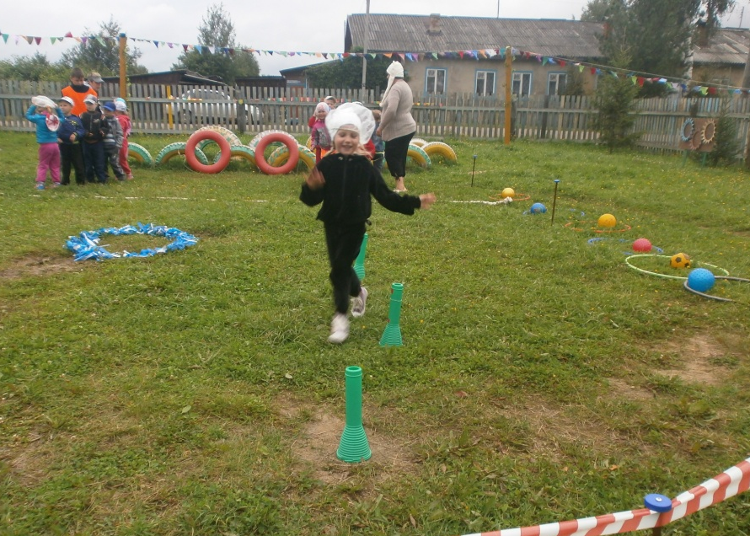
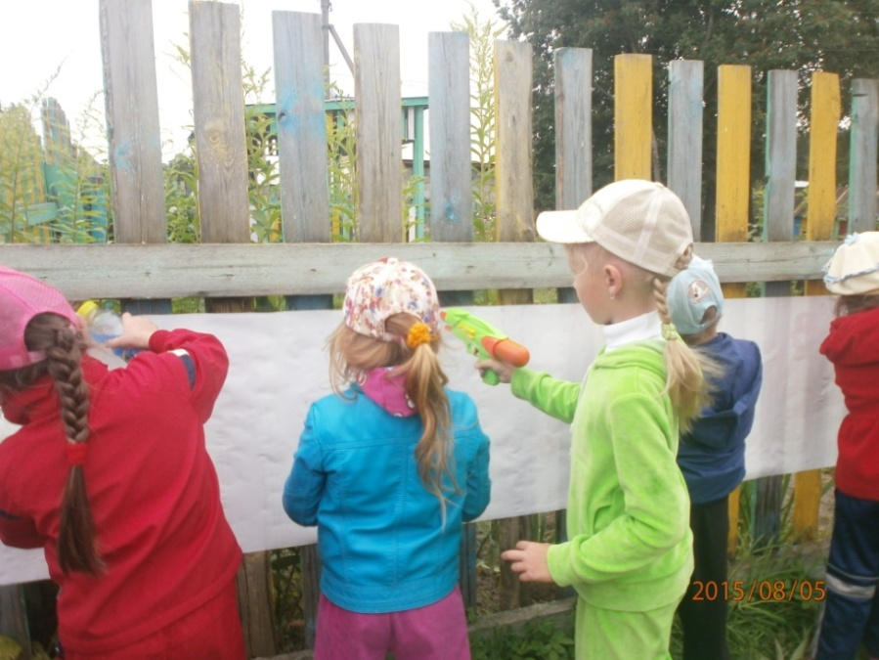
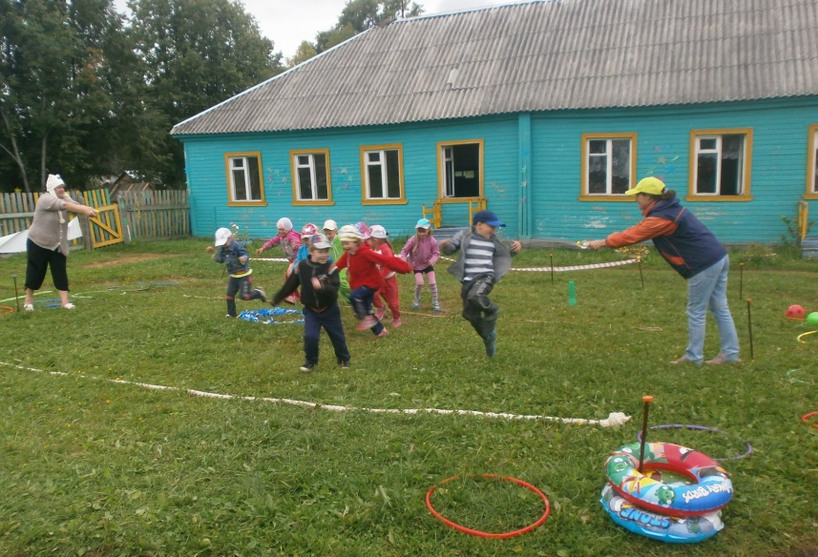

Slide 16
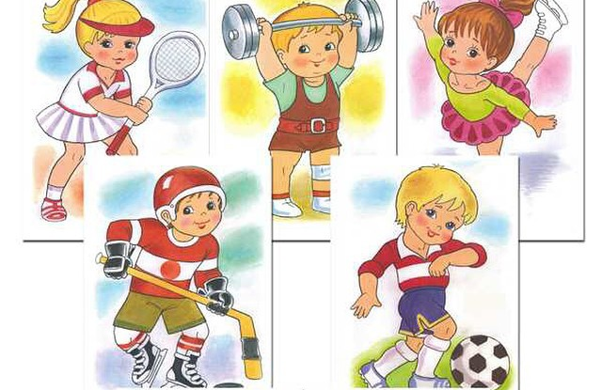
4 день. «Командные виды спорта» - «Мы любим спорт»
План -схема
Упражнения с ракетками. Игры по станциям.
Старшая гр. – эстафета футболисты (забить мяч в ворота).
Игра в футбол.
Старшая гр. – эстафета хоккеисты
Хоккей на траве.
Подготовительная гр. – эстафета с бадминтонной ракеткой.
Игра в бадминтон
4.Подг.гр. – эстафета баскетболисты
Под гр. «волейбол»
5. Подведение итогов спортивных игр.
Построение команд на спортивной площадке. Ходьба в командах
Лёгкий бег по площадке в разных направлениях

Slide 17
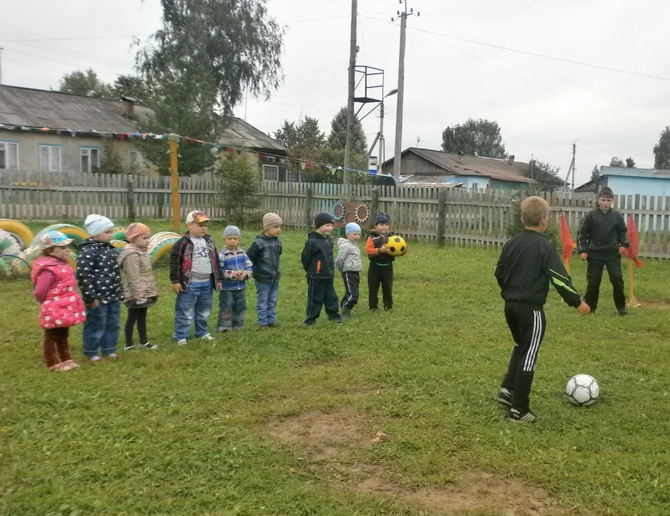
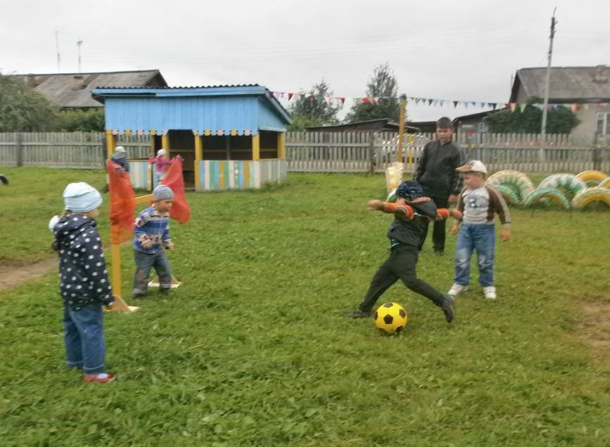
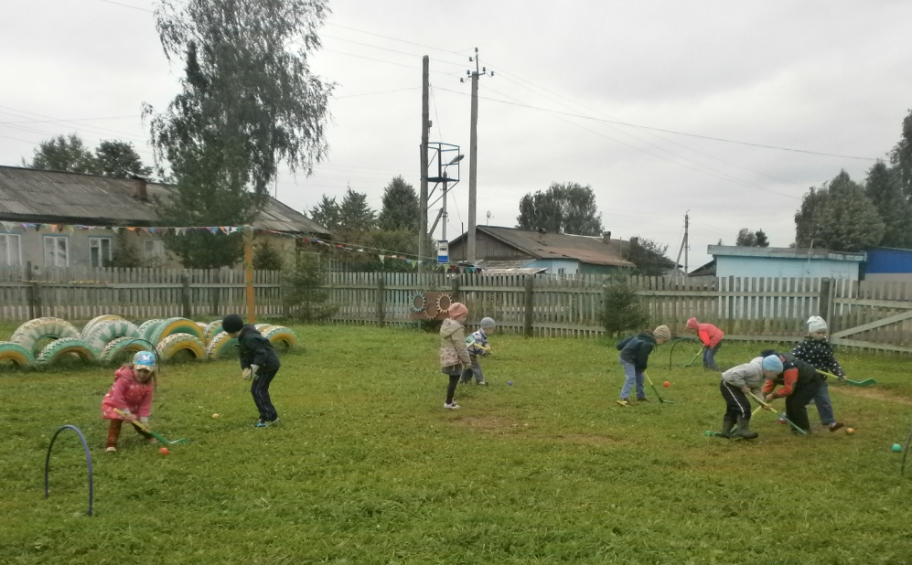

Slide 18
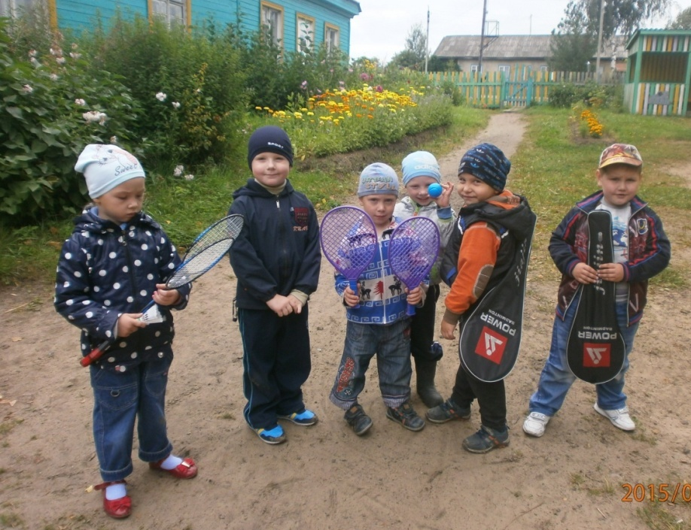
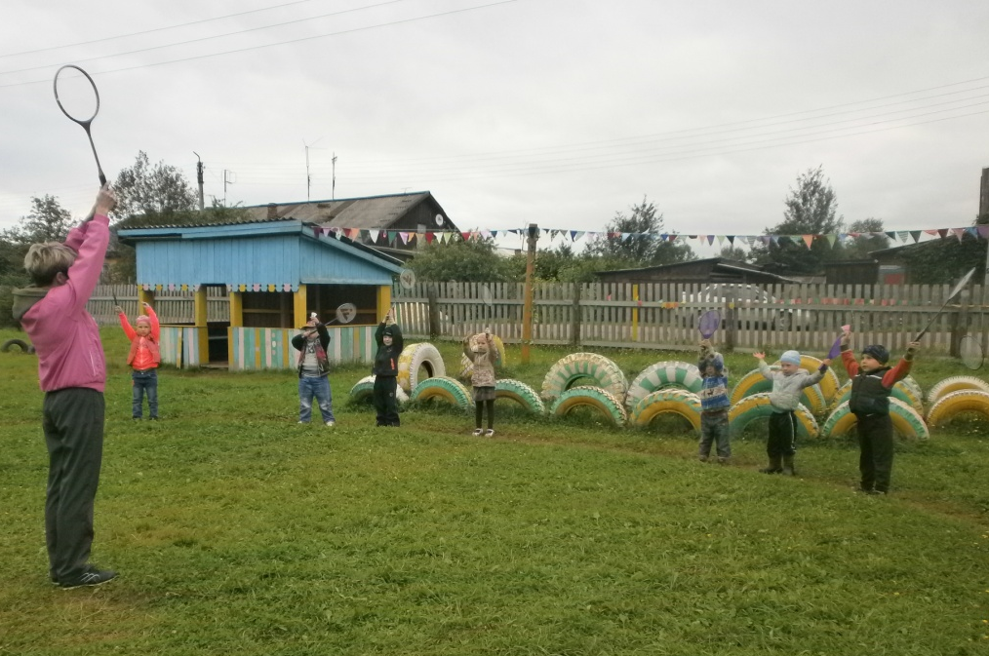
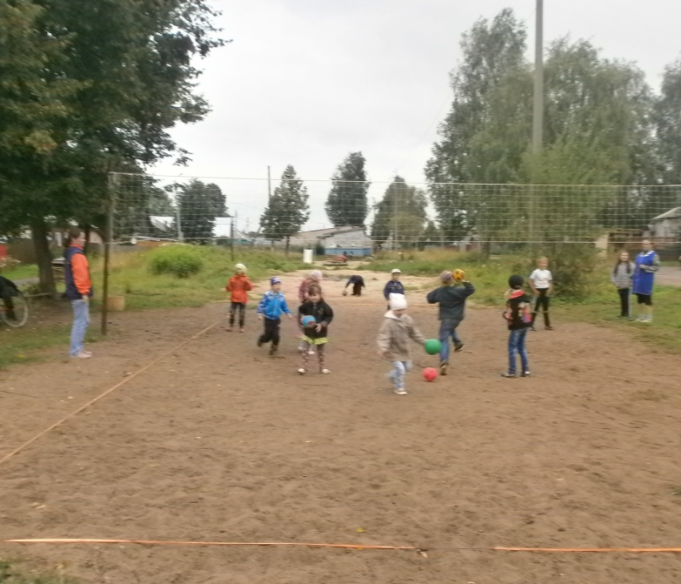

Slide 19
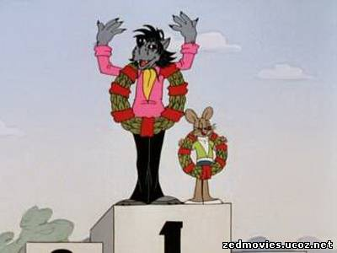
5 день. Торжественное закрытие Олимпийских игр. - «Ну, Погоди!»
План - схема
Марш под музыку. Построение равнение.
Приветствие «Здравика»
«Музыкальная зарядка».
Появление Зайца и волка.
Перестроение в команды за зайцем и Волком.
Игра «будь внимательный» (на внимание).
П/и «Мяч по кругу» 2-3 раза
«Кто быстрей построится»
Выступление школьников (о происхождении видов спорта).
Флэшмоб (выступление школьников).
Подвижная игра «Найди обруч»
Игры по интересам. (Дети делятся на пары, выбирают игру, оборудование и выполняют игровые действия по сигналу меняются оборудованием.
Построение команд
Награждение детей медалями и грамотами.
Ритмический танец «Детство» ( с султанчиками), исполняют дети старшей группы
Вынос Олимпийского факела. Спуск флага.
Марш под «Олимпийский» Гимн (уход детей с площадки).

Slide 20
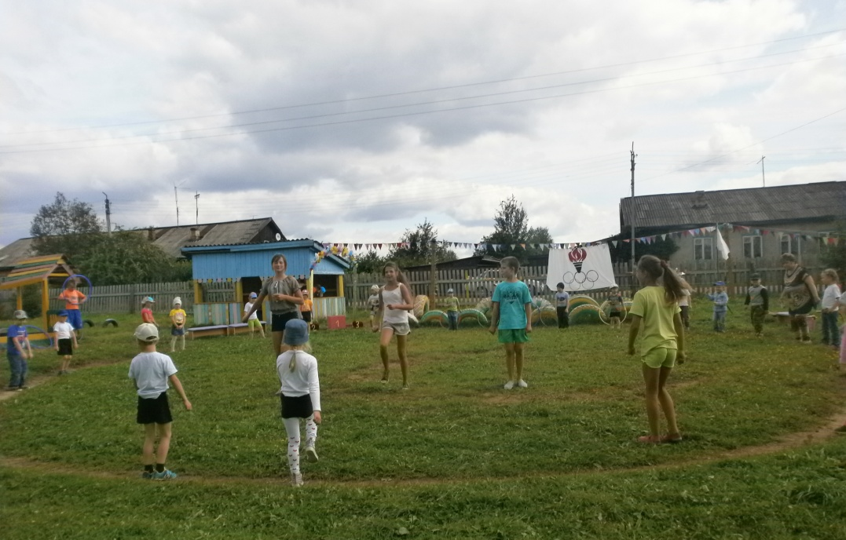
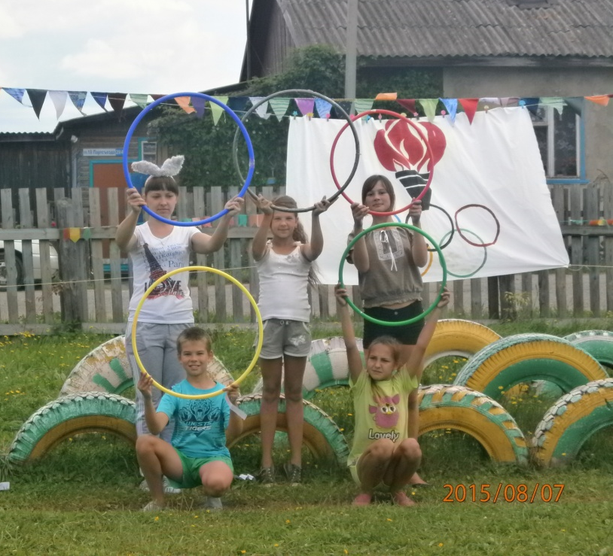
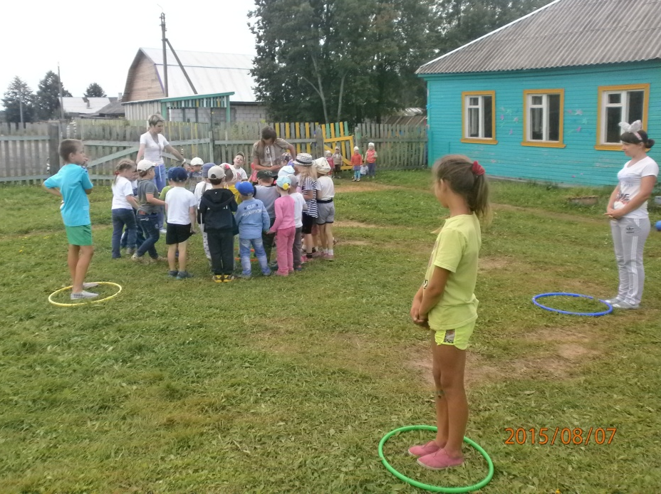

Slide 21
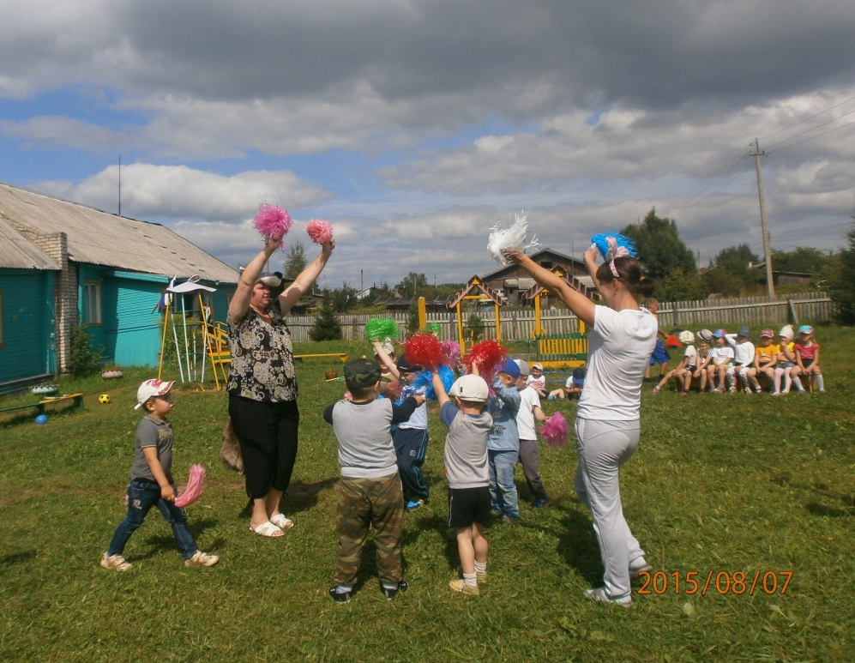
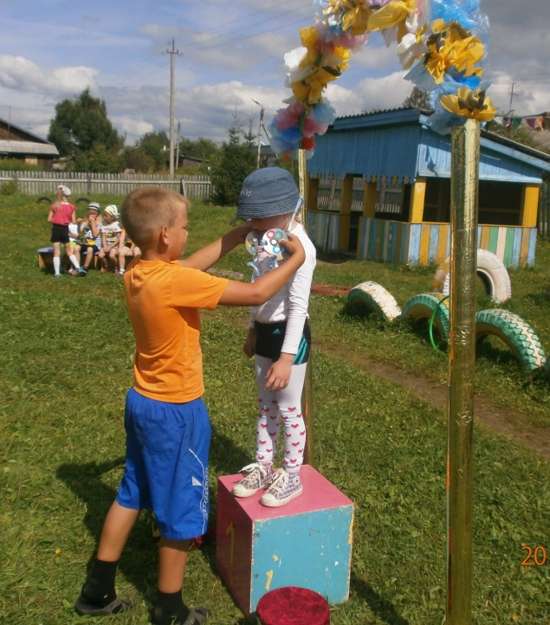
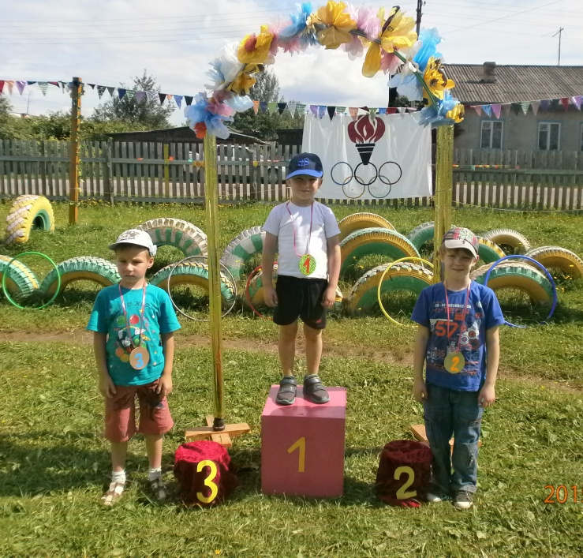

Slide 22
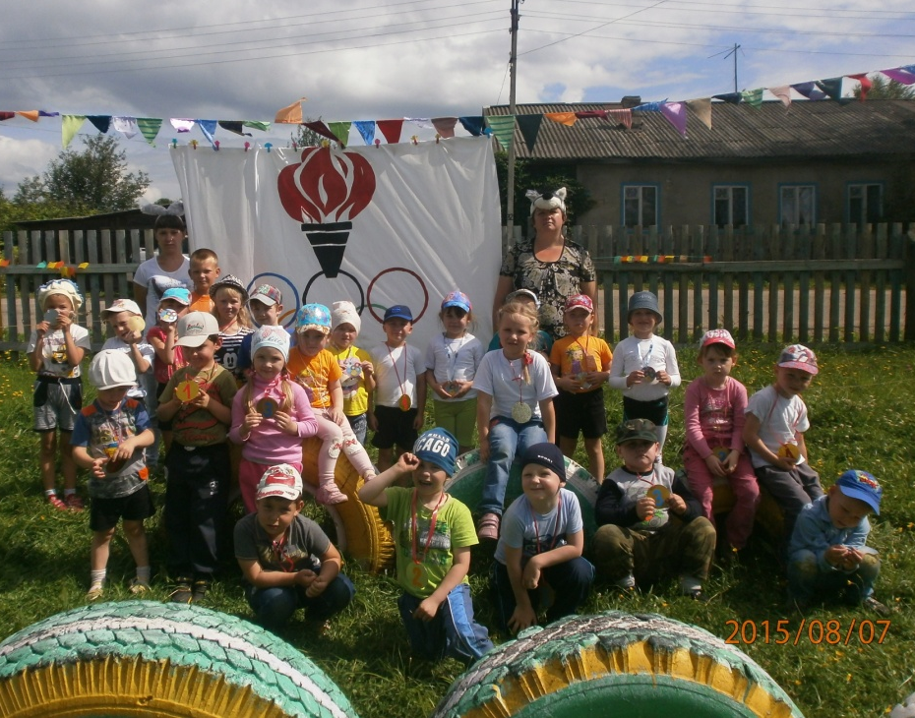

Slide 23
Результативность проекта: в результате реализации проекта, наблюдаются положительные изменения в двигательной и познавательной сфере детей. Повысился интерес к командным видам спорта: «футбол», баскетбол». Улучшились личные результаты детей по лёгкой атлетике; в беге на дистанцию 30 метров; в прыжках в длину с разбега; метании. Наблюдается положительная динамика формирования дружеских взаимоотношений в детском коллективе.

Slide 24
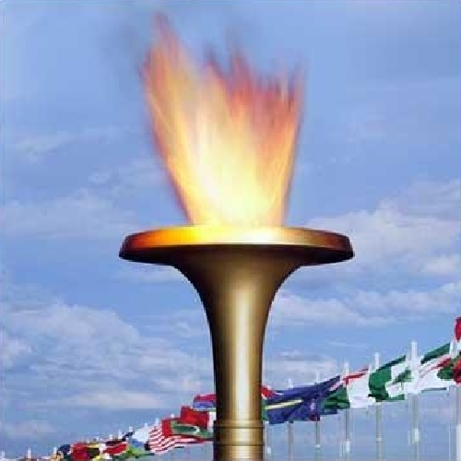
Итоговый этап реализации проекта
1. Подведение итогов реализации на педагогическом семинаре.
2. Создание презентации « Малые летние Олимпийские игры»
Перспективы работы:
Детский спорт - особый вид творчества. Поэтому мы будем продолжать работу в этом направление, активно используя здоровье – сберегающие технологии.

